Slide 1
PACK上位机软件操作使用说明
2024.12

Slide 2
目录
1. 软件组成与网络拓扑
2. 软件介绍
3. 网页使用说明
4. 生产软件使用说明

Slide 3
1.软件组成与网络拓扑
1.1 软件组成
Pack线生产软件由 服务端软件(后台及网页)、人工位客户端、自动工位客户端构成。
服务端软件用于处理生产数据的增删改查、与AGV小车的交互、配方管理以及用户管理等。
人工位客户端通过扫描产品条码去向服务端软件申请配方，根据配方完成生产流程的管控。人工位客户端需要与生产外设(扫码枪、拧紧枪、电子秤等)进行交互，采集生产数据。
自动工位客户端用于PLC通信，采集PLC数据，校验PLC数据合法性并将数据上传至服务端保存。

Slide 4
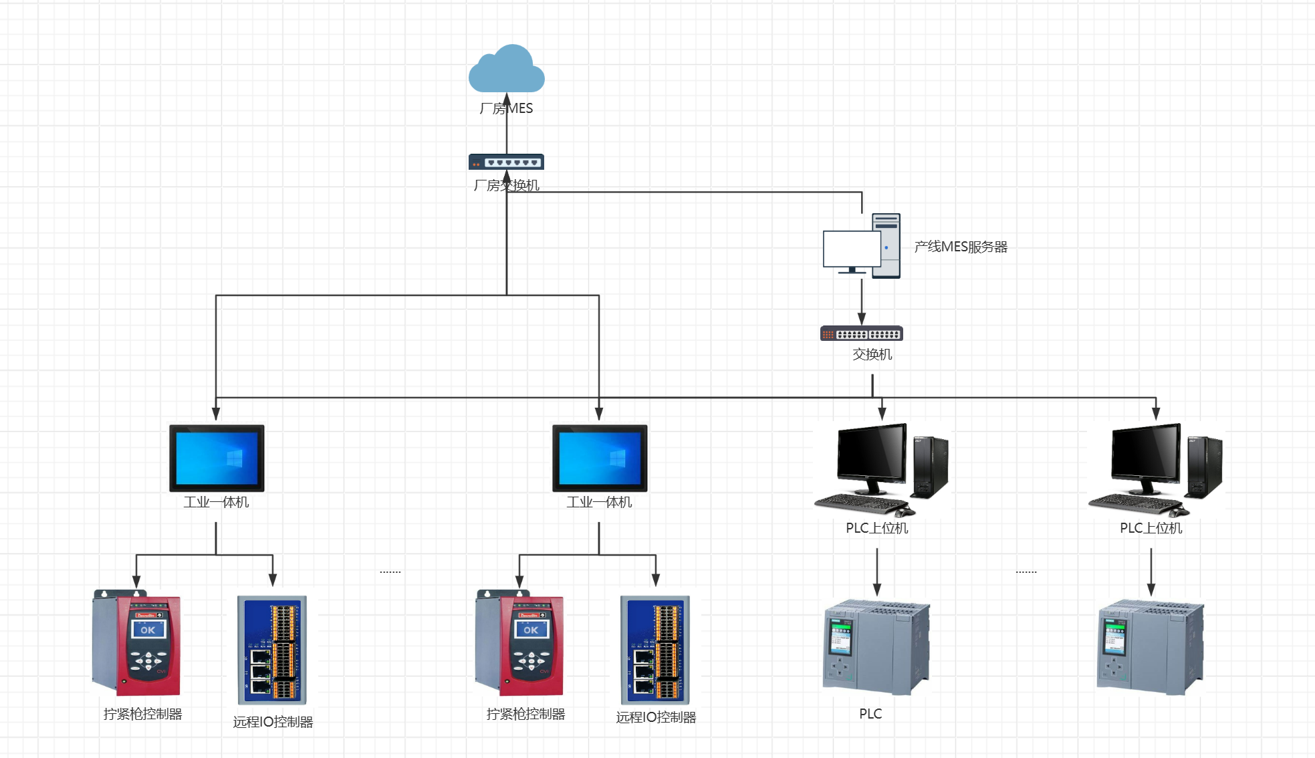
1.软件组成与网络拓扑
1.2 网络拓扑

Slide 5
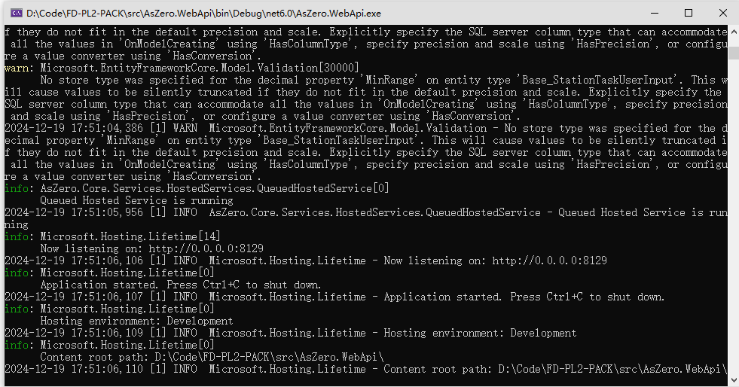
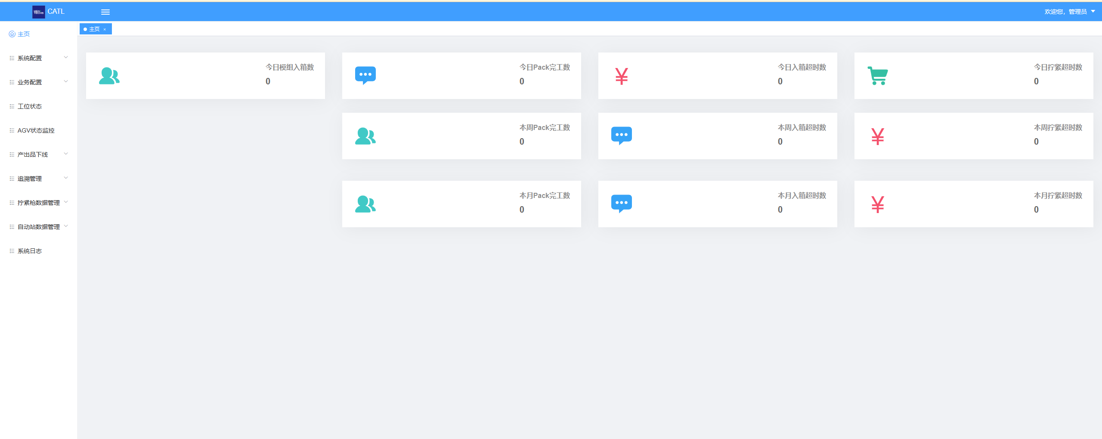
2.软件介绍
2.1 服务端介绍
服务端由WebAPI + 前端网页组合而成，用于收集人工位以及自动工位的生产数据，
以及上传自动工位的生产数据。用户可以通过前端网页实现配方的导入导出与修改、
用户权限的管控、生产数据的查询。
服务端界面
前端页面

Slide 6
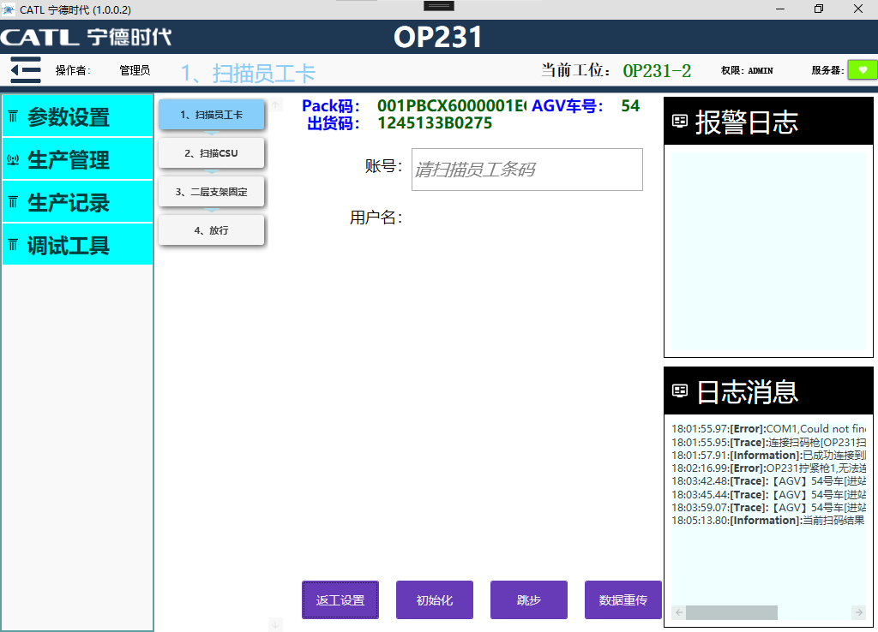
2.软件介绍
2.2 人工位客户端介绍
通过使用人工位客户端配备的扫码枪扫描产品条码调用服务端存储的工位配方信息，
下发工位生产任务。通过不同的任务类型采集不同得到数据（扫码任务获取条码信息，拧
紧任务获取拧紧枪反馈的拧紧结果）。

Slide 7
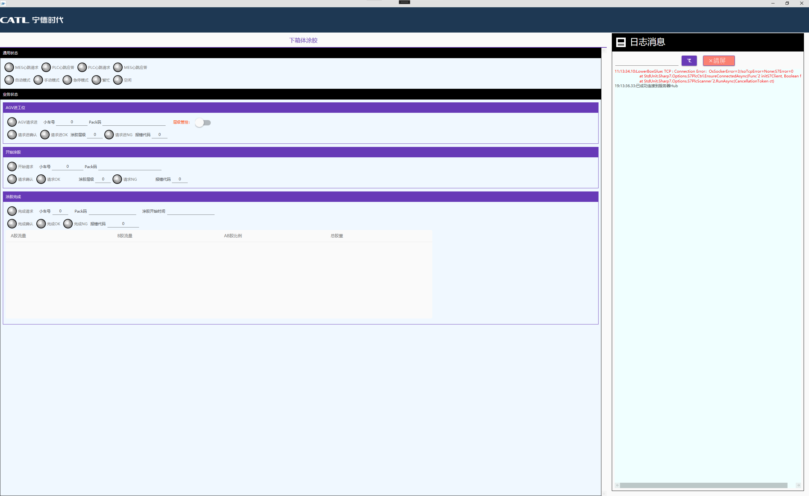
2.软件介绍
2.3 自动工位客户端介绍
自动工位客户端用于采集PLC的数据，以及控制产品在自动工位的生产流程，防止出现
未按工艺路线生产的情况出现，可以通过此程序监控PLC的各项请求，并且通过右侧的日志
消息，排查异常原因。

Slide 8
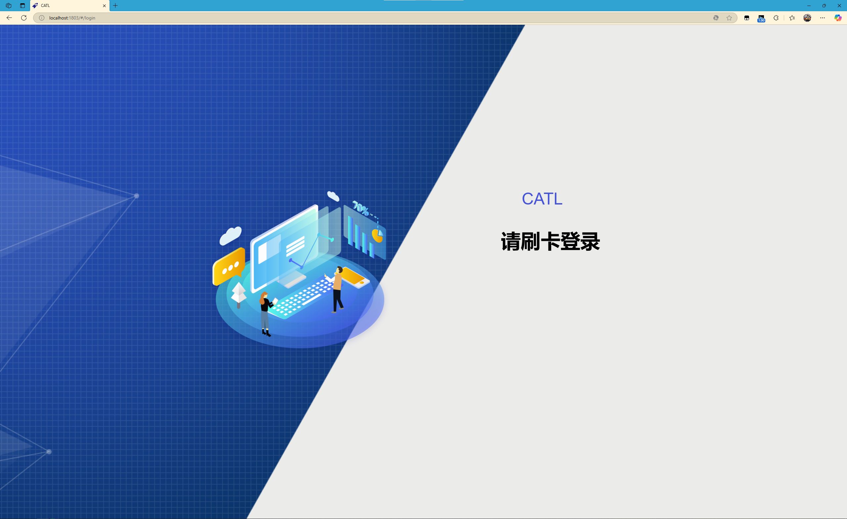
3.网页使用说明
3.1 网页地址与登录
网页地址：http://服务端设备IP:服务端端口号/index.html (局域网内设备可使用
http://192.168.200.100/index.html)。
如何登陆：打开网页后会自动跳转到登陆页面, 通过设备配备的刷卡器，刷工牌进行登陆，如出现刷卡无效，请刷新页面重试（需确保系统中存在此卡号）。
网页登陆界面

Slide 9
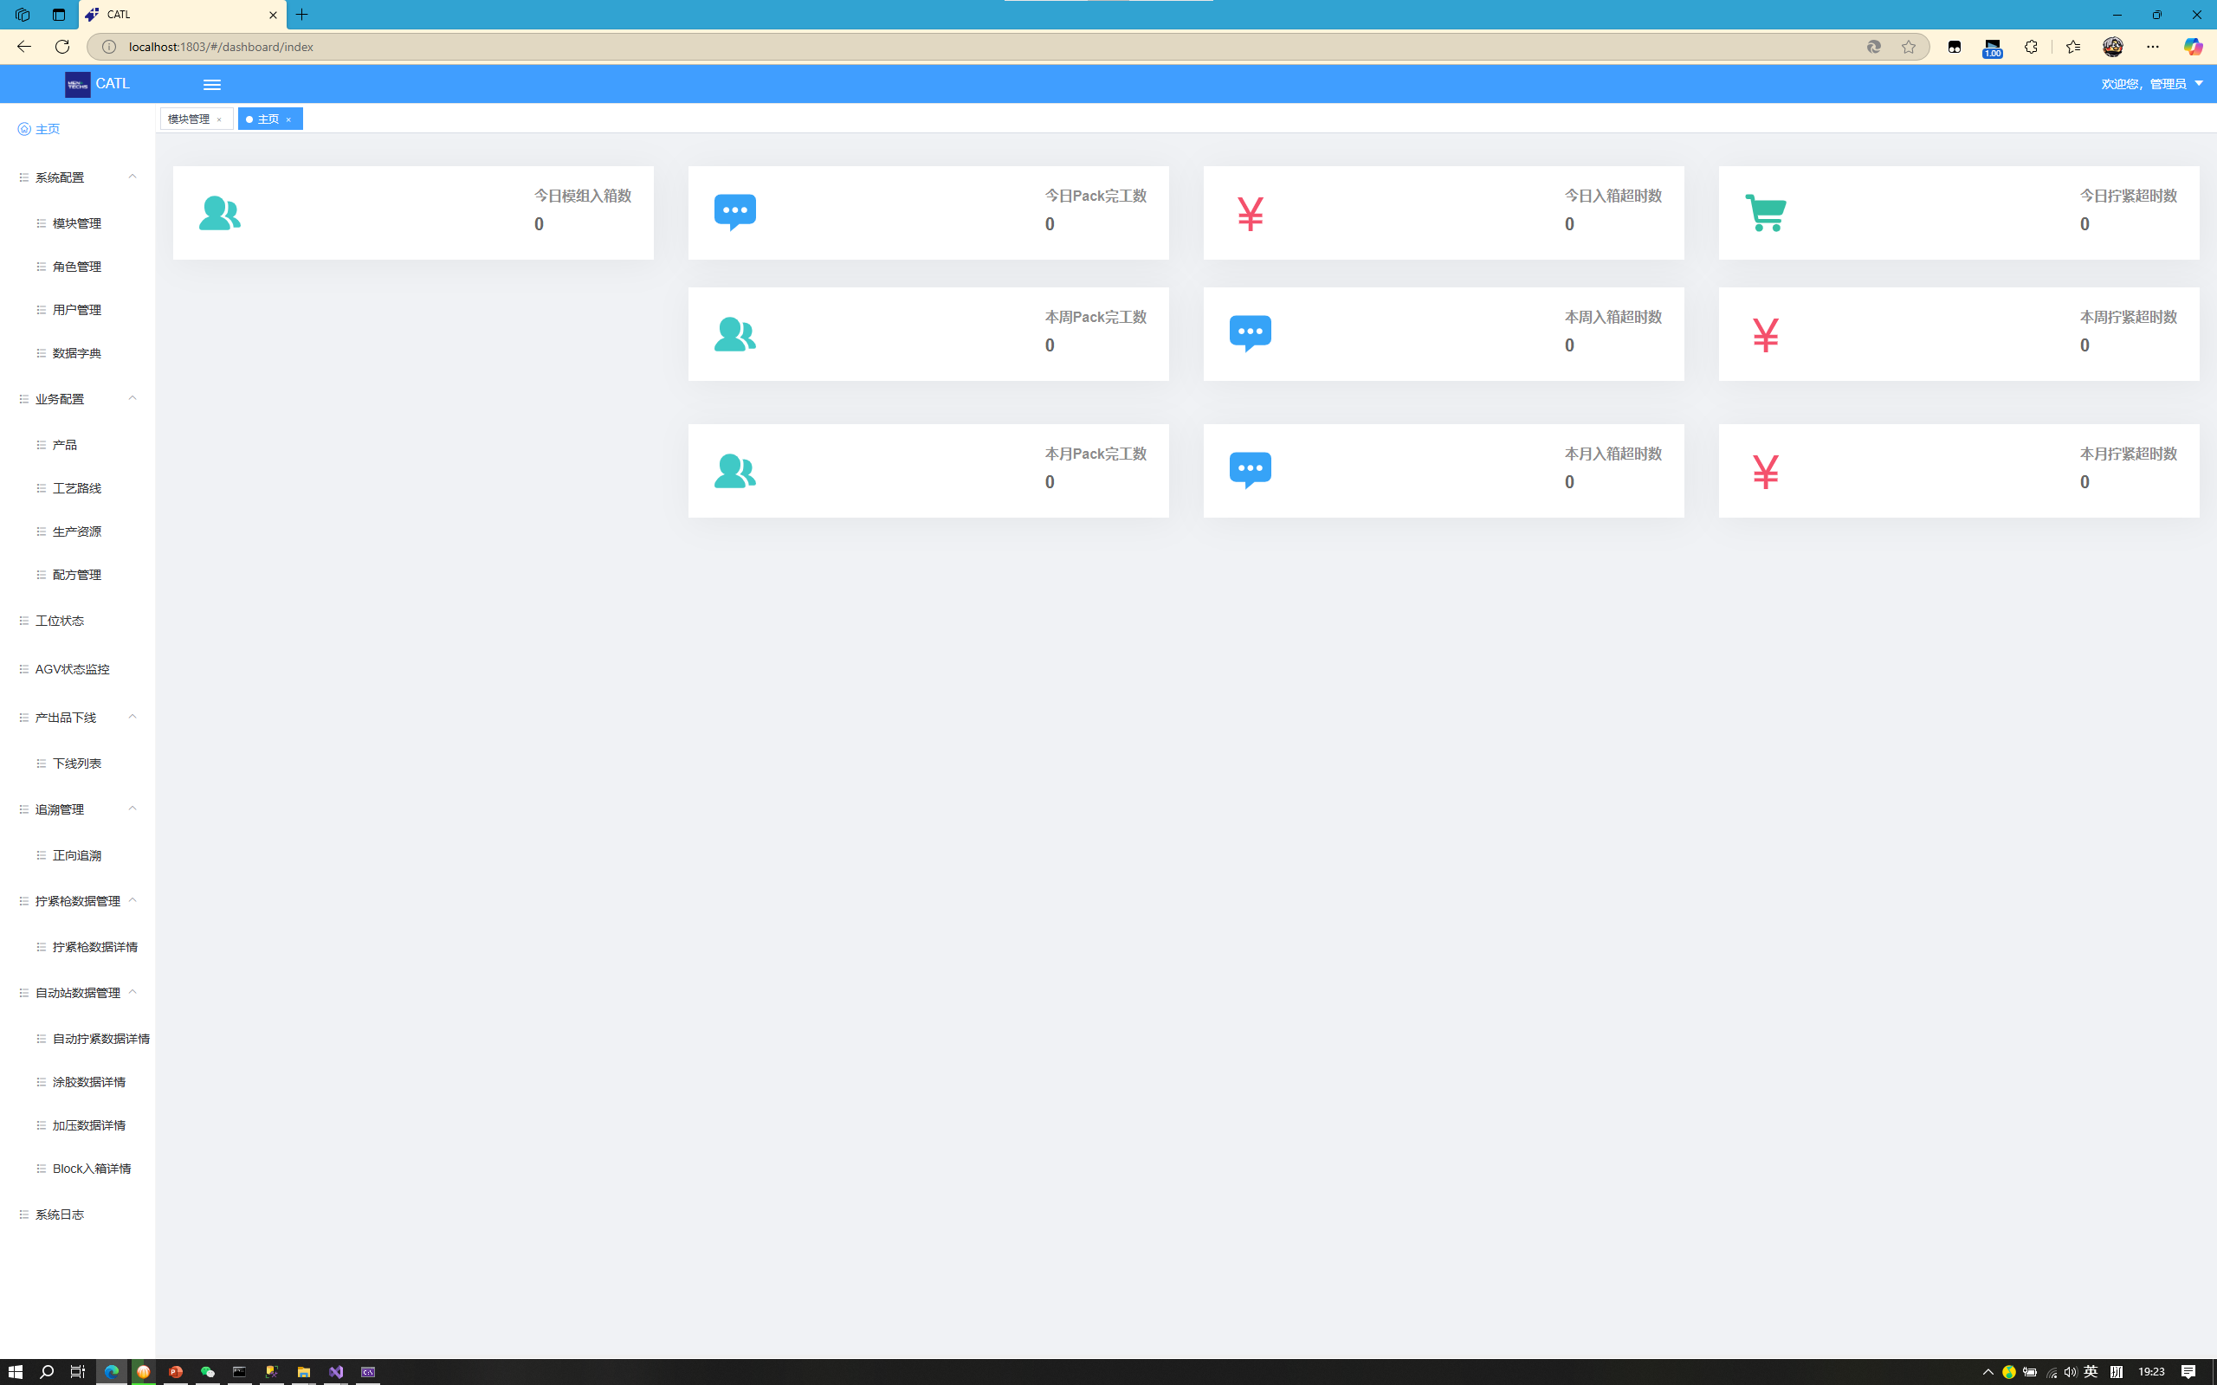
3.网页使用说明
3.2 网页功能介绍（1）
网页左侧列表为网页菜单项，各个功能页面可以通过点击对应的菜单项打开页面，如
遇菜单栏被折叠，可以点击上方的三横线展开（折叠状态下为三竖线）。

Slide 10
3.网页使用说明
3.3 网页功能介绍（2）
系统设置：
模块管理：配置网页包含的菜单项，以及生产客户端的权限功能。
角色管理：配置软件权限组，以及权限组包含的用户与可用模块。
用户管理：管理软件使用的用户。
数据字典：配置软件使用过程中的一些参数项（一般无需使用）。
业务配置：
产品：管理产线可以生产的产品信息（名称、PN、条码规则等）。
工艺路线：管理产品的工序顺序信息。
生产资源：管理工位上的外部设备信息（扫码枪、拧紧枪、电子秤）。
配方管理：管理不同的工艺路线下，各个工序的生产配方。
工位状态：查看或修改条码在工位的完工情况（设置完工/未完工，一般返工时使用）
AGV状态监控：查看AGV到位状态与绑定条码，以及操作AGV绑定/解绑、手动离站/到站、放行AGV。
产出品下线：
下线列表：查看已经完工的条码。
追溯管理：
正向追溯：查看条码在所有工位的生产信息。
拧紧枪数据管理：
拧紧枪数据详情：查看人工位拧紧枪的数据结果。
自动工位数据管理：
自动拧紧数据详情：查看拧紧自动站的数据结果集。
涂胶数据详情：查看自动站涂胶数据结果集。
加压数据详情：查看自动站加压数据结果集。
Block入箱详情：查看自动站模组入箱数据结果集。
系统日志：查看配方修改记录日志。

Slide 11
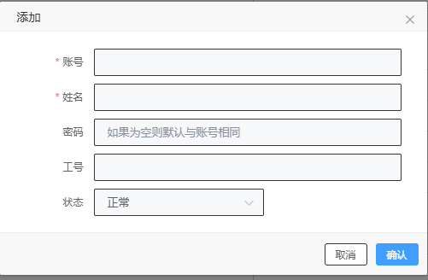
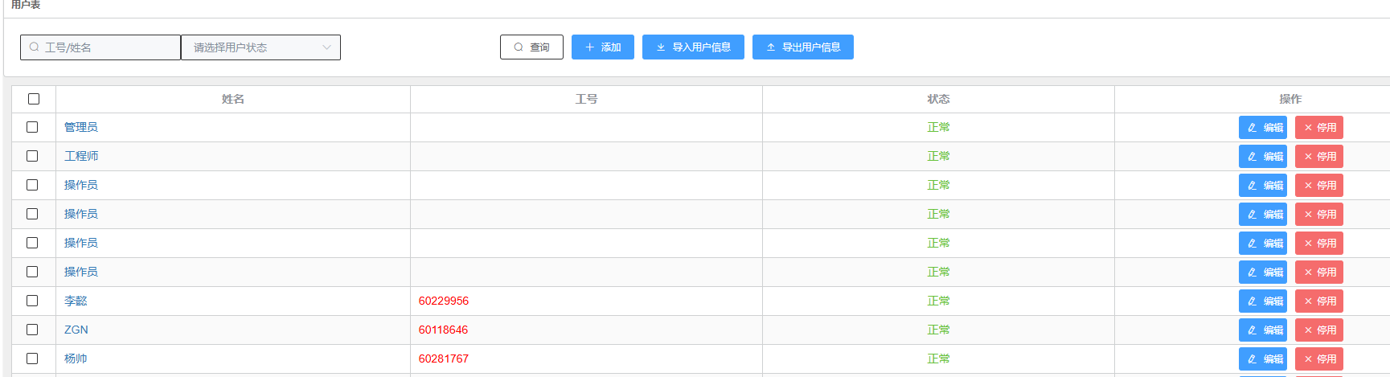
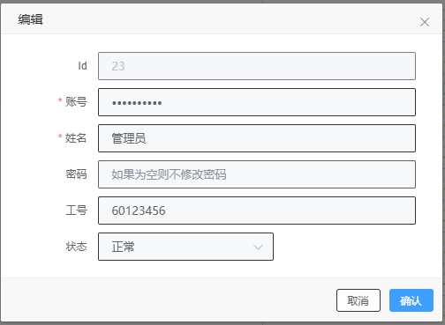
3.网页使用说明
3.4 管理用户
进入系统配置-用户管理界面可以添加、修改用户信息。
添加用户：点击添加，在弹窗中，输入用户的帐号（建议通过刷卡器输入）、密
码（建议保持默认，默认密码与卡号一致）、工号、姓名后点击提交。
编辑用户：点击对应用户行后的的编辑，在弹窗中修改信息后提交。
停用用户：点击对应用户行后的的停用（用于员工调离或离职）。
添加用户弹窗
用户管理页面
编辑用户弹窗

Slide 12
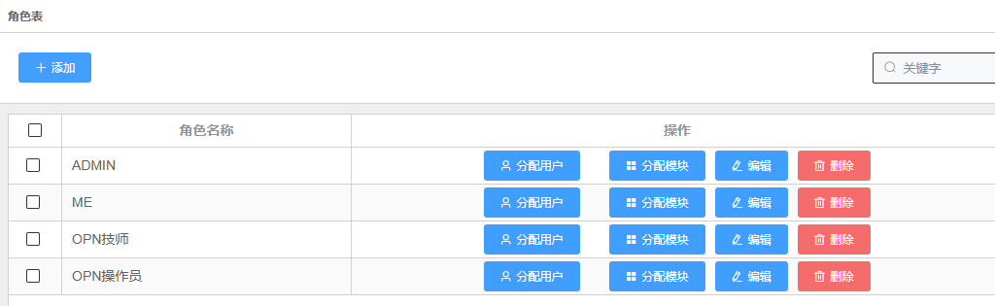
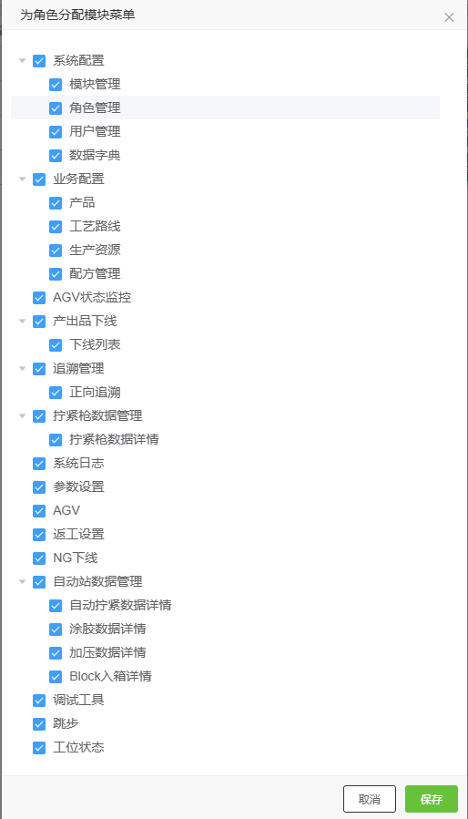
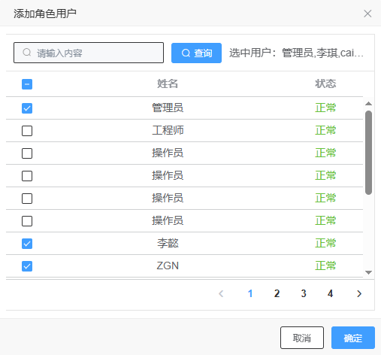
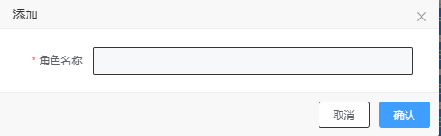
3.网页使用说明
3.5 管理权限
进入系统配置-角色管理界面可以对用户分配权限。
添加角色：点击添加，在弹窗中，输入角色名后点击提交。
编辑角色：点击对应用户行后的的编辑，在弹窗中修改信息后提交。
分配用户：点击对应角色行后得到分配用户，在弹出的窗口中勾选对应的用户。
分配模块：点击对应角色行后得到分配模块，在弹出的窗口中勾选有权限的模块。
角色管理页面
分配模块弹窗
分配用户弹窗
添加/编辑角色弹窗

Slide 13
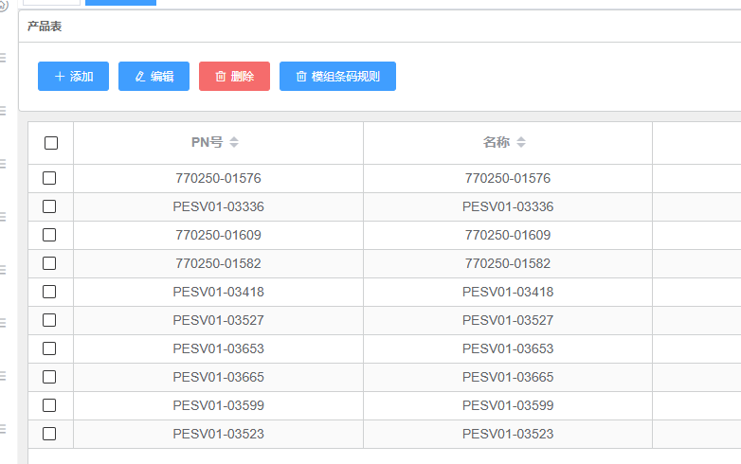
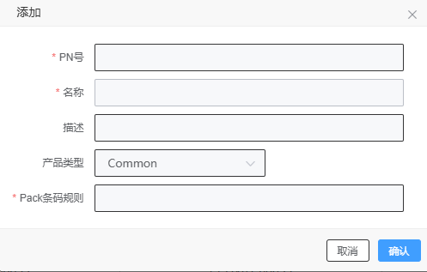
3.网页使用说明
3.6 配方管理-添加配方
Step1、添加产品。
Step2、添加工艺路线
Step3、为工艺路线分配工序（按照工序实际需求顺序分配）
Step4、为工序分配配方任务（导入Excel或手动添加）
3.6.1 添加产品
进入业务配置-产品页面，点击添加，输入产品名称、产品PN以及产品条码规则（可输
入任意值），点击确定。 Ps：如果不确定产品名称，建议与产品PN保持一致
产品页面
添加产品弹窗

Slide 14
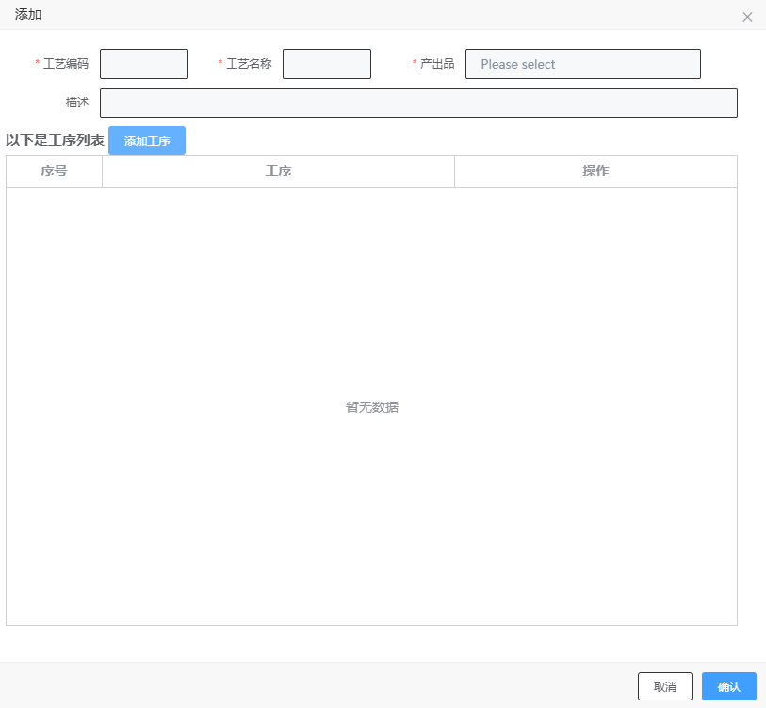
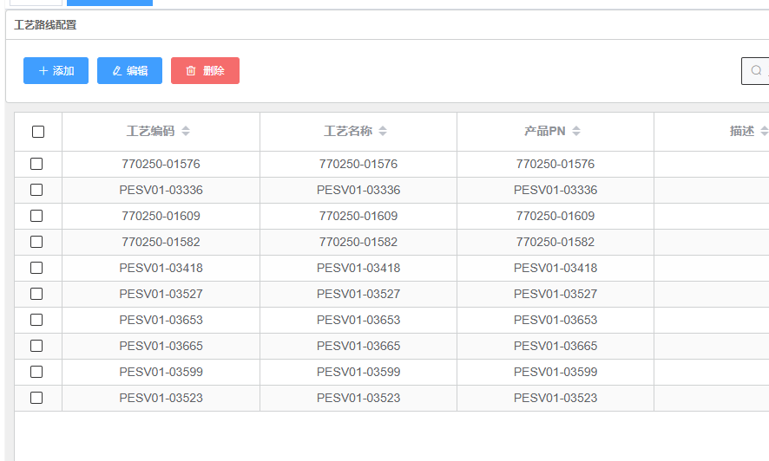
3.网页使用说明
3.6.2 添加工艺路线
进入业务配置-工艺路线页面，点击添加，输入工艺编码（没有确切的工艺编码可与产
品PN保持一致）、工艺名称、选择产出品（选择3.6.1中新添加的产品，如果没有加载出
来，请刷新后重新添加），分配工序，点击确定。PS、工序分配可以在点击确定后，通过
编辑工艺路线来进行分配操作。
工艺路线页面
添加工艺路线弹窗

Slide 15
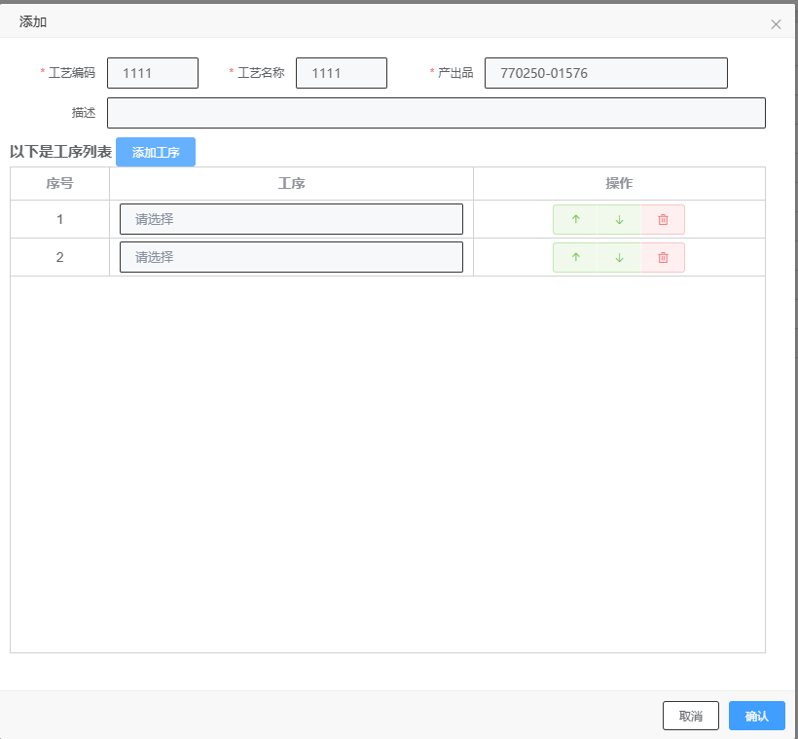
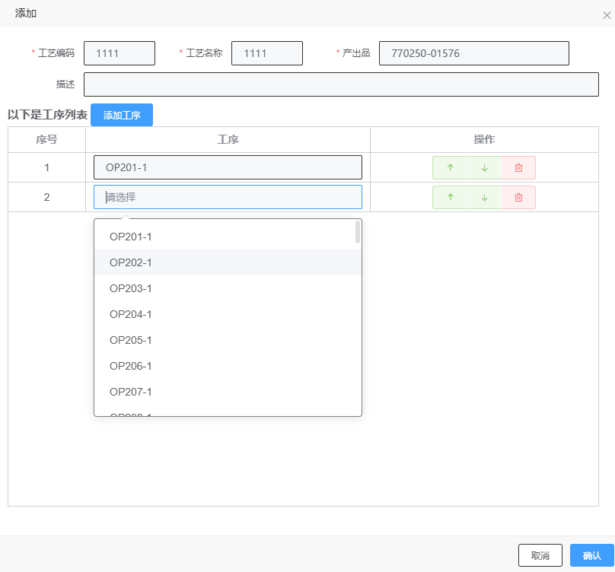
3.网页使用说明
3.6.3 为工艺路线分配工序
在3.6.2的添加/编辑工艺路线弹窗中点击添加工序，此时会在下方列表中增加下拉框，
点击新出现的下拉框选择工序。
Ps、工序选择的顺序需要根据实际工艺来排序，如果工序顺序有误，则在生产过程中会出现
工序顺序校验不通过的错误。
分配工序
选择工序

Slide 16
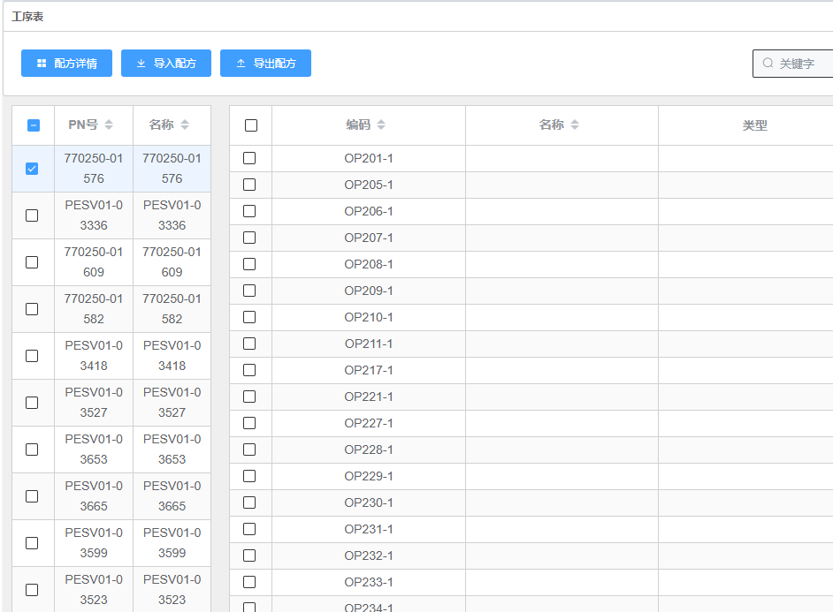
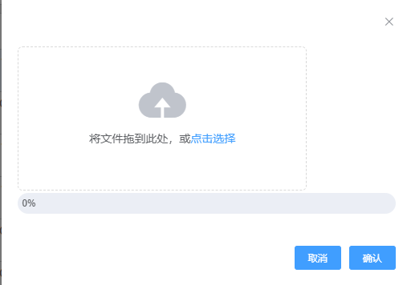
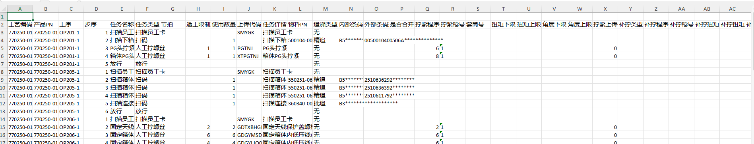
3.网页使用说明
3.6.4 为工序添加配方-Excel导入方式
进入业务配置-配方管理页面，点击导入配方，可以通过将Excel文件拖入弹窗的指定位置
或者点击弹窗的指定位置在文件选择窗口选择指定的Excel文件。等待文件导入完成后，点击
确定。
配方管理页面
配方导入弹窗
Excel示例

Slide 17
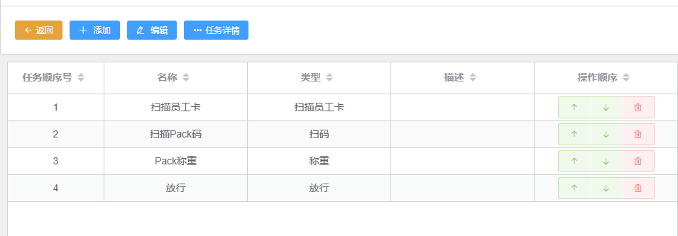
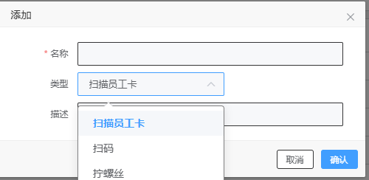
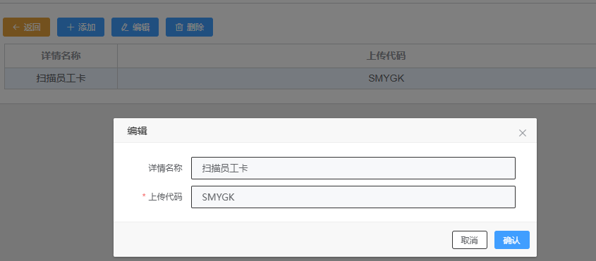
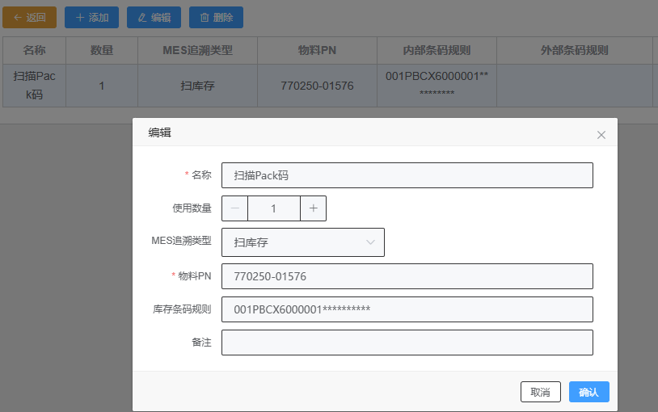
3.网页使用说明
3.6.5 为工序添加配方-手动添加方式
进入业务配置-配方管理页面，点击左侧表格中对应的工艺流程（不是点击复选框），
此时右侧会刷新列表，显示此流程下所有需要配方的工序，在右侧表格中选择需要添加配方
的工序（点击复选框，且只能选择一个），点击上方的配方详情按钮。进入配方详情页面。
点击添加，在弹窗中输入任务名称，并选择对应的任务类型。点击确认。点击列表中新添加
的任务，点击任务详情进入任务详情页面。点击添加，在弹窗中输入任务详情信息（不同任
务类型，任务详情页面不同，添加任务详情弹窗也不同）。
Ps、人工站除拧紧任务可以配置多个任务详情外，其余只可配置一个任务详情。自动站任务
可以配置多个任务详情。
配方详情页面
添加配方详情页面

Slide 18
3.网页使用说明
3.6.6 为工序添加配方-配方注意事项
可添加的任务类型有：扫描员工卡、扫码、拧螺丝、扫码输入、用户输入、超时检测、时间记录、称重、补拧、放行、模组入箱、自动涂胶、自动拧紧、自动加压。
其中模组入箱、自动涂胶、自动拧紧、自动加压为自动工位任务，不可在人工工位配置。
同时自动工位目前只支持超时检测、时间记录的人工位任务。
扫码任务详情有三种物料消耗方式：扫库存（一般为厂内生产的物料，如模组、高压盒等）、批追（没有外部序列的物料但有仓库批次的物料）、精追（有外部序列号，且有仓库批次的物料）。
所有工序的任务均以扫描员工卡任务开始，以放行任务结束。

Slide 19
3.网页使用说明
3.7 配方管理-修改配方
修改产品：在产品页面勾选需要修改的产品，点击编辑，在弹窗中修改内容（一般不用修
改）
修改工艺路线：在工艺路线页面选择需要修改的工艺路线，点击编辑（一般只会修改工序，
修改方式与添加工序方式一致）。
修改配方：进入配方管理页面，点击左侧对应的工艺路线，在右侧的工序表中，勾选对应的
工序点击配方详情，选择需要修改的配方（修改任务类型或名称则点击编辑），点击任务
详情选择一行点击编辑（一般多用于修改扫码规则）。
Ps、修改配方慎用导入配方，尤其在生产过程中，否则会导致无法挽回的后果。

Slide 20
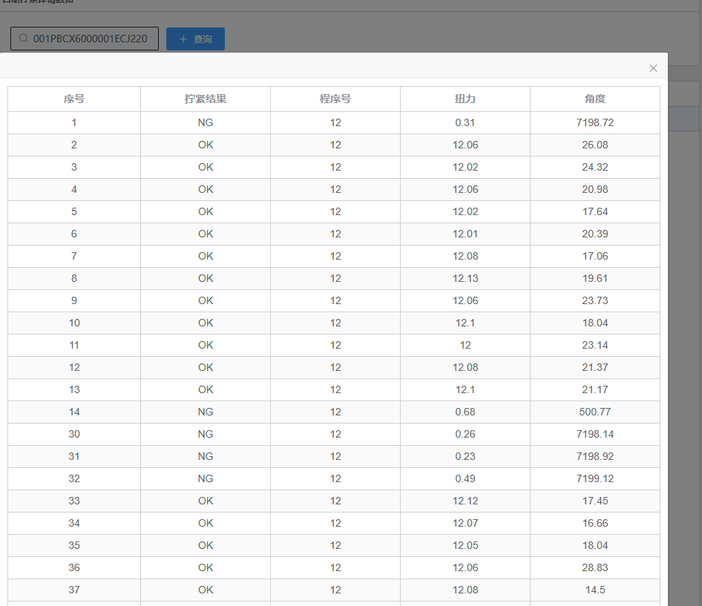
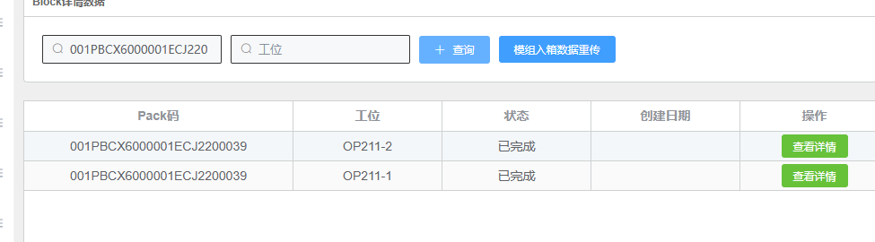
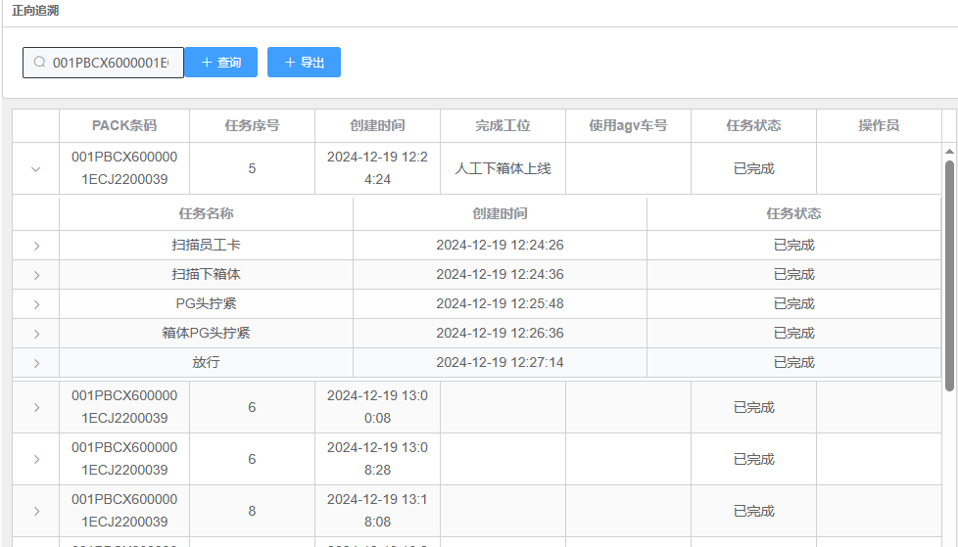
3.网页使用说明
3.8 数据查询
进入对应的数据查询页面，在上方的输入框中输入Pack码，以及工位号（如果有）点
击查询，则可以查询出对应的数据。

Slide 21
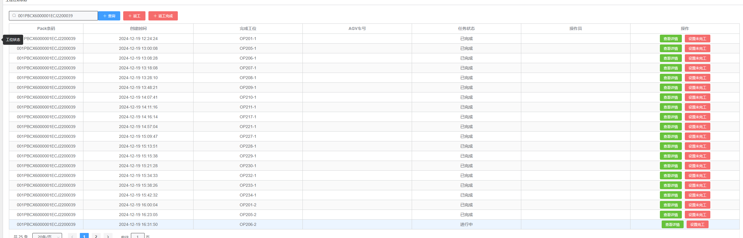
3.网页使用说明
3.9 返工必备操作
进入工位状态页面，输入PACK码后点击查询，在下方列表中，找到对应工位的数据，点
击设置未完工后，再去工位上扫码，否则会报错均已完工，或者上层为未完工的情况下会出
现工位顺序有误。
Ps、此页面可以不仅可以设置未完工，也可将未完工的工位设置已完工，如果出现前置工序
未完工的情况，请确认后在此页面将对应工位设置完工

Slide 22
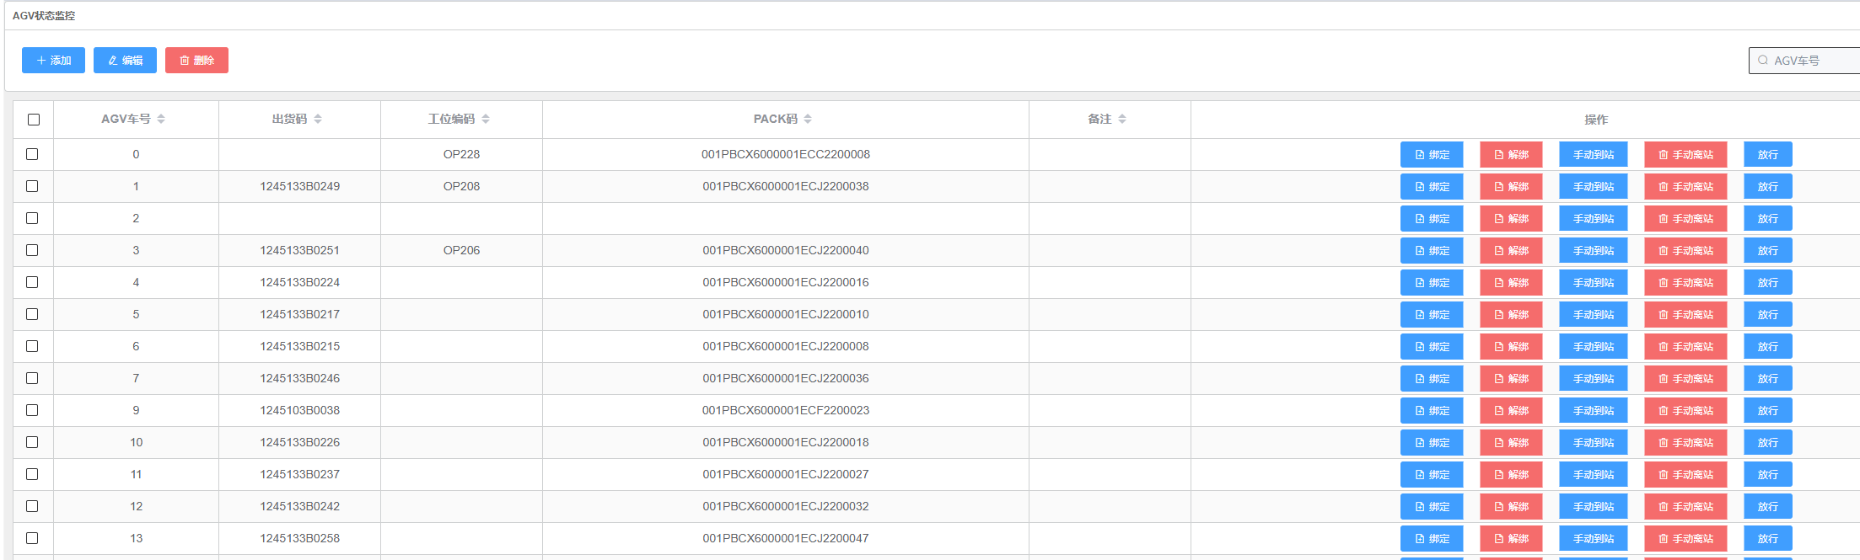
3.网页使用说明
3.10 AGV管理
进入AGV状态监控页面，此页面可以进行AGV绑定与解绑，手动到站与离站，以及AGV
放行操作。
当手动换车后，可以找到对应的车号点击后面的绑定按钮，输入pack码等信息后，实现
AGV手动绑定操作。
如果出现AGV到站后，没有上报到站信息，也可以通过对应小车后的手动到站按钮，输
入到站工位号实现手动到站功能（一般用于AGV故障情况） 。

Slide 23
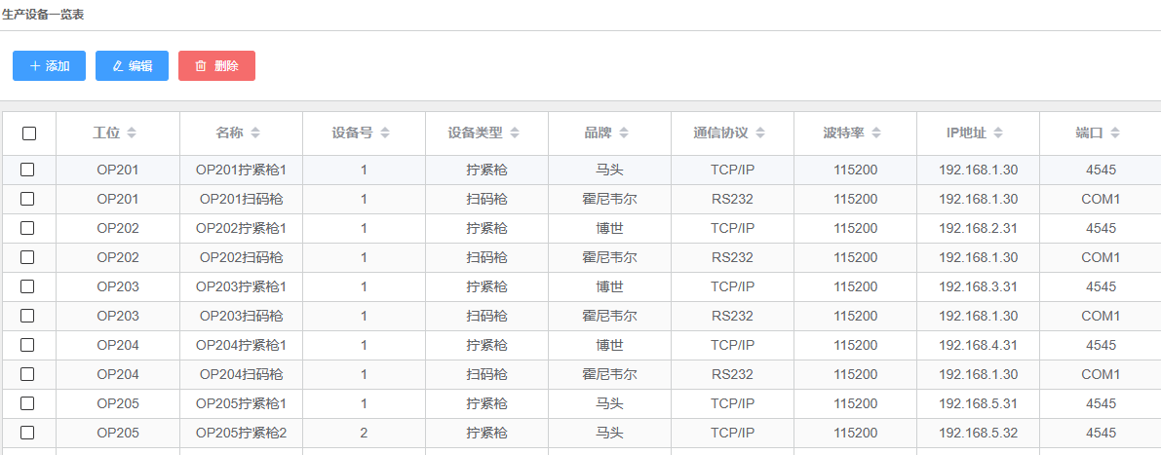
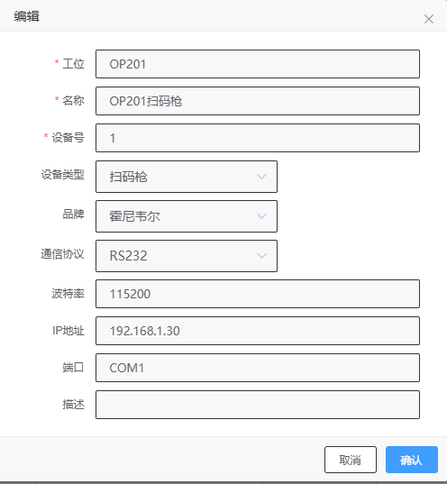
3.网页使用说明
3.11 生产资源管理
进入业务配置-生产资源页面，此页面可以进行生产外设的添加、修改、删除。
添加：点击添加按钮后，输入设备信息（扫码枪通信协议为RS232、端口一般为COM1，
波特率为115200，拧紧枪端口为4545，通信协议为TCP/IP）。
编辑：先勾选对应项后点击编辑。
删除：先勾选对应项后点击删除。

Slide 24
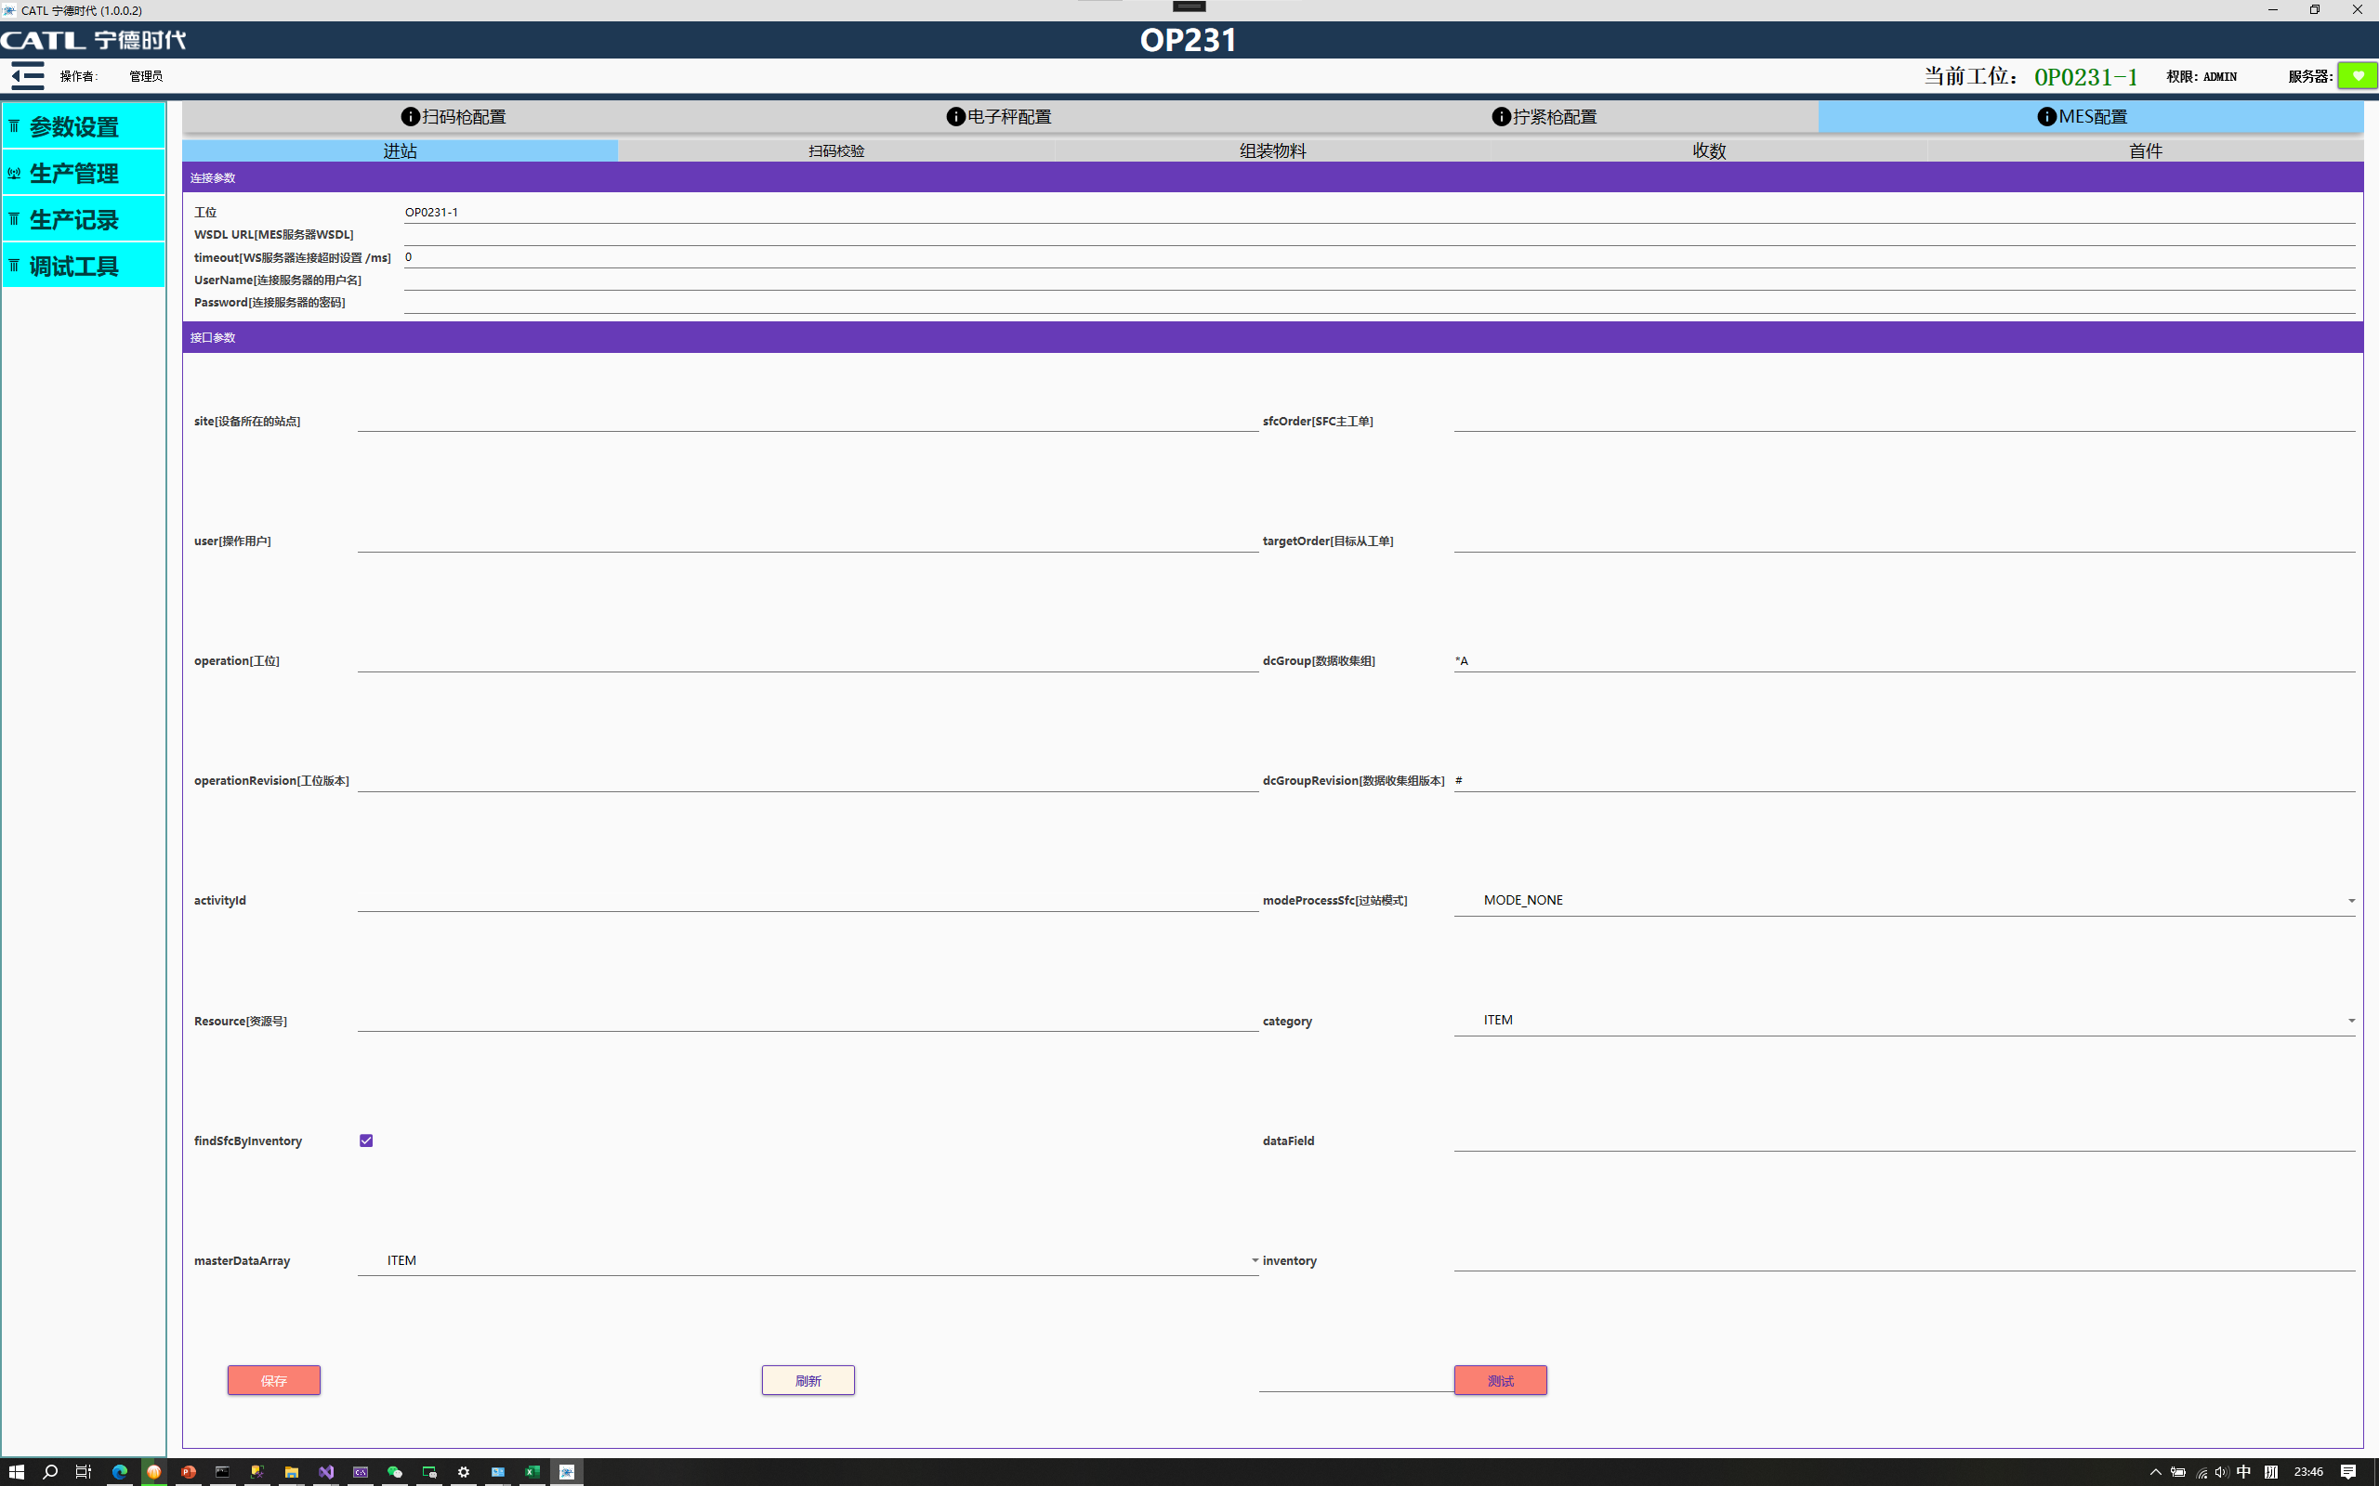
4.生产软件使用说明
4.1 MES参数配置
点击左侧菜单中的参数设置-MES配置，选择对应的接口页面，点击刷新（每次进入都
建议刷新），根据IT以及PE提供的信息填入指定的额文本栏后，点击保存。
Ps、如果没有左侧菜单，可以点击操作者左侧的三横线按钮展开

Slide 25
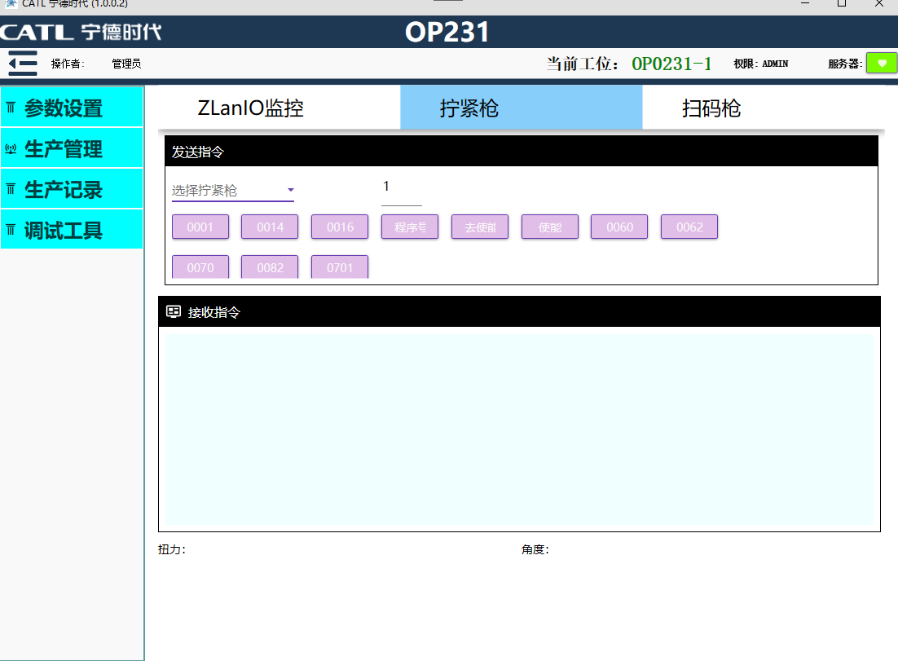
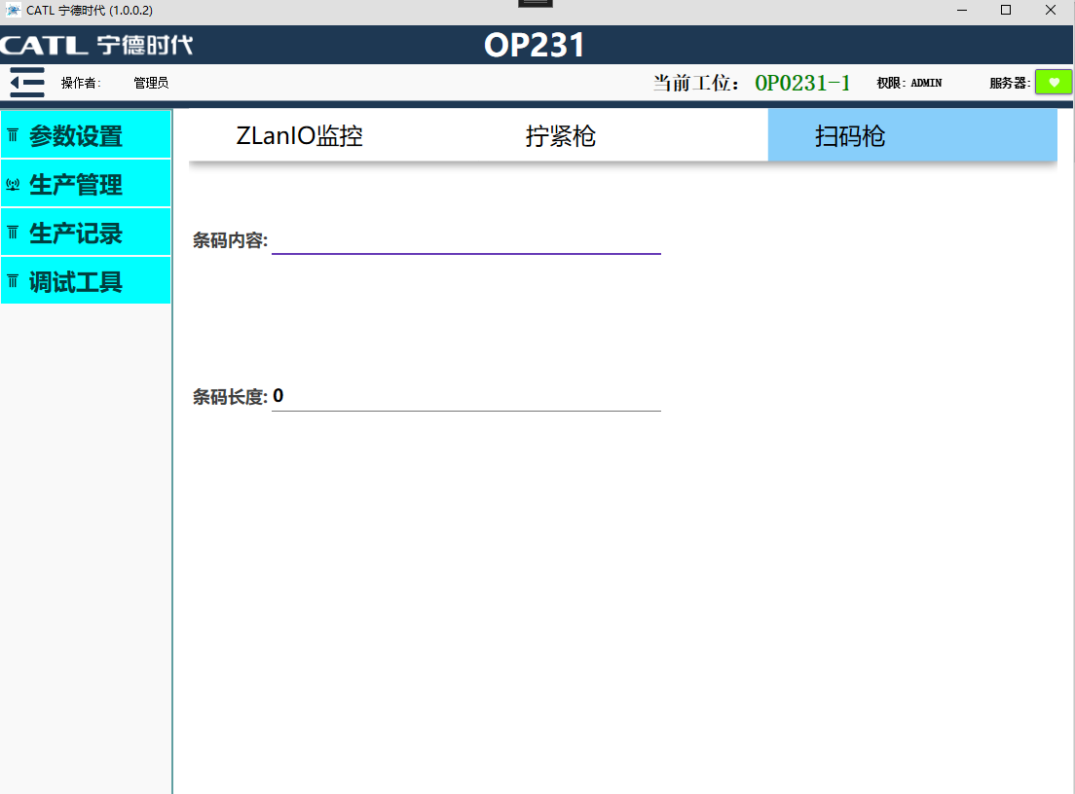
4.生产软件使用说明
4.2 调试工具
点击左侧菜单中的参数设置-调试工具，选择需要调试的外设页面。
拧紧枪页面可以手动选择拧紧枪并下发需要的程序号与使能。
扫码枪可以查看扫码内容与条码长度。

Slide 26
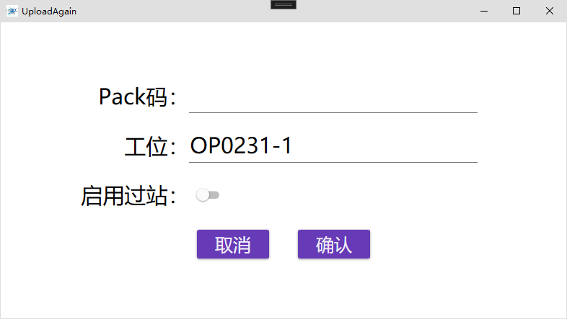
4.生产软件使用说明
4.3 数据重传
点击主页面的数据重传，在弹窗中修改工位（上下层工位需要修改，单工位无需修改）
，Pack码可以选择手输或者通过扫码枪扫描，启用过站如果打开，则会根据MES配置中的
过站模式进行进出站操作，否则一律不出站。
Ps、此功能需要结束当前进行中的流程（为了防止流程中的扫码与重传页面的扫码冲突）

Slide 27
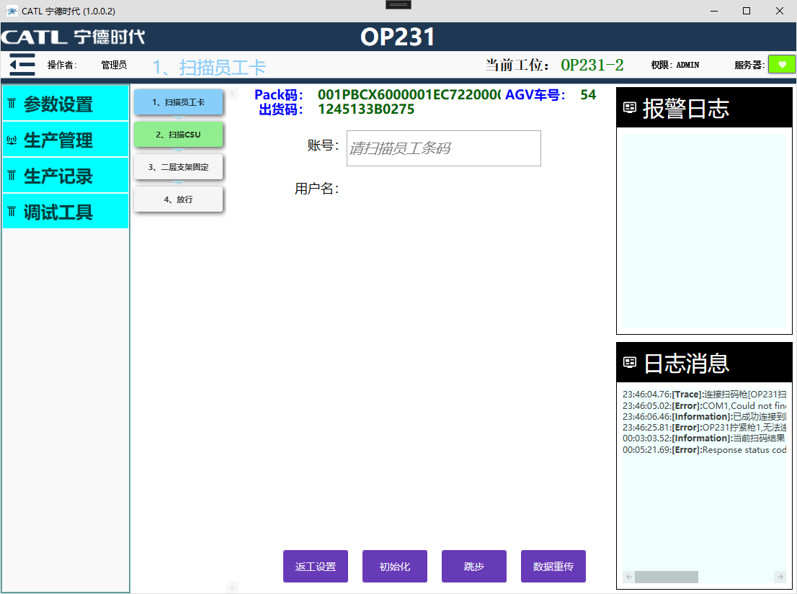
4.生产软件使用说明
4.4 跳步
在任务进行过程中，发现此任务应某些原因导致无需执行，此时可以通过跳步按钮实现
跳过此任务。
Ps、此功能需要权限管控。且一定是在流程过程中才可使用

Slide 28
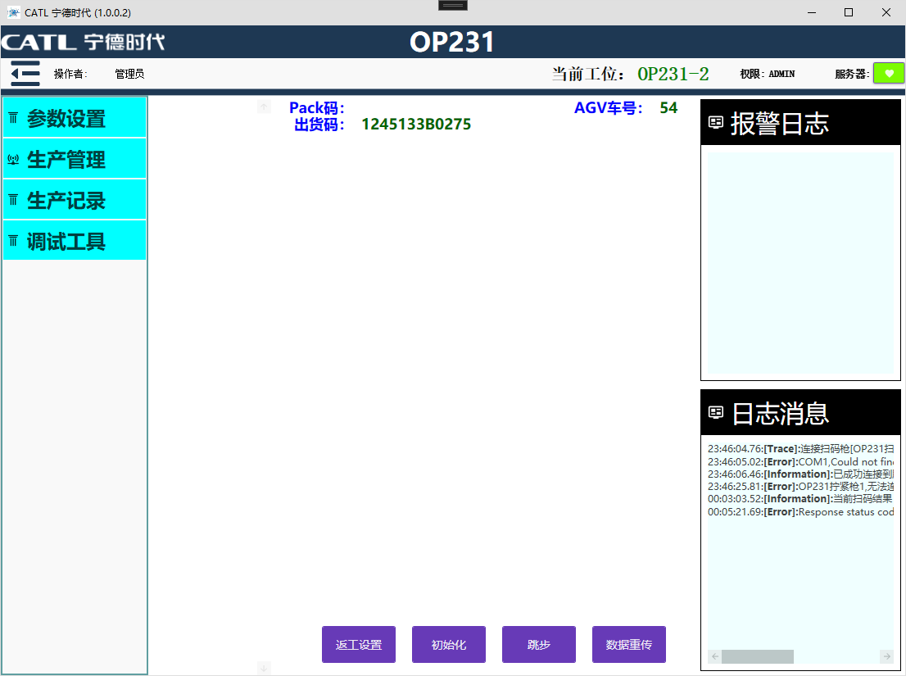
4.生产软件使用说明
4.5 初始化
任务进行中，遇到修改配方或者条码已过站的情况下，可以使用初始化按钮注销当前
流程使其可以重新扫描Pack条码。

Slide 29
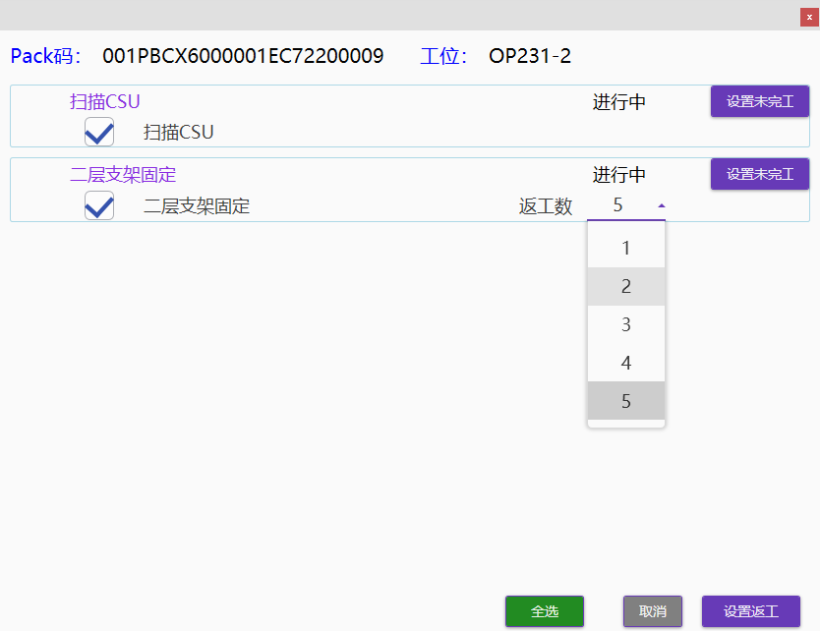
4.生产软件使用说明
4.6 返工
如遇到需要返工的时候，需要在流程加载出来以后，点击返工设置，在弹窗中勾选需要
返工的任务。如果是拧紧任务则需要选择重拧数量（默认1颗）。每个任务后面的设置未完
成可以将跳步的任务强制设置为未完工（只会用在跳错步的情况下）。

Slide 30

THANKS
常州孟腾智能装备有限公司
上海孟腾自动化科技有限公司
213149
江苏省常州市武进经济开发区
中国
公司电话：0519-85282060/85282061
传真：0519-85282062
201700
上海市青浦区新水路85号
中国

